Slide 1

Khởi động
Khởi động
Em hãy cho biết, hôm nay là thứ mấy? Ngày, tháng, năm nào?
Lắng nghe đoạn nhạc sau và cho biết:
Vì sao em biết điều đó?
Đoạn nhạc nhắc đến những thứ mấy trong tuần?

Slide 2






Tiết 3 - Bài 3
Tiết 3 - Bài 3
THỜI GIAN TRONG LỊCH SỬ
THỜI GIAN TRONG LỊCH SỬ

Slide 3
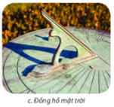
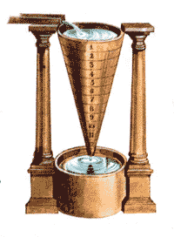

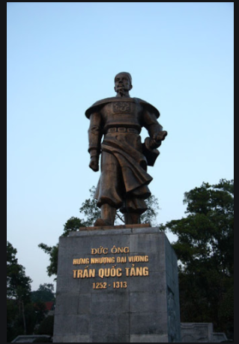
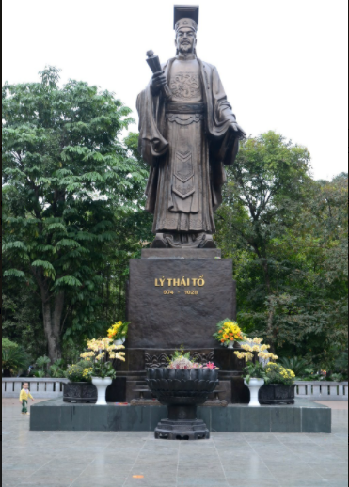
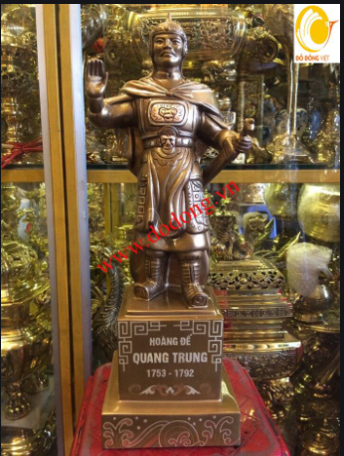

TIẾT 3 - BÀI 3. THỜI GIAN TRONG LỊCH SỬ
Trần Quốc Toản (1253-1318) Lý Thái Tổ (974-1028) HĐ Quang Trung(1753-1792)
Nếu giả sử không có chú thích năm xảy ra sự kiện, liệu rằng bạn có biết chính xác sự kiện nào xảy ra trước, sự kiện nào xảy ra sau hay không?
? Kể tên các nhân vật trong các bức tranh?
? Sắp xếp các bức tranh theo thứ tự trước sau?

Slide 4
Nội dung bài học
Nội dung bài học
1. Vì sao phải xác định thời gian
trong lịch sử?
2. Cách tính thời gian trong lịch sử

Slide 5
1. VÌ SAO PHẢI XÁC ĐỊNH THỜI GIAN?
1. VÌ SAO PHẢI XÁC ĐỊNH THỜI GIAN?

Slide 6

TIẾT 3 - BÀI 3. THỜI GIAN TRONG LỊCH SỬ
Lịch sử là những sự kiện đã xảy ra ở trong quá khứ con người không thể nhìn thấy, cầm nắm được.
Vì thế muốn khôi phục lại lịch sử, điều đầu tiên là con người cần phải xác định được các mốc thời gian của các sự kiện từng xảy ra.
- Tại sao phải xác định thời gian trong lịch sử? -

Slide 7
1. .Vì sao phải xác định thời gian?
Lịch sử: Là những gì xảy ra trong quá khứ theo trình tự thời gian
Hiểu và dựng lại lịch sử: phải sắp xếp các sự kiện trong quá khứ theo trình tự
Xác định thời gian xảy ra sự kiện: Cần biết cách đo đếm để tính thời gian

Slide 8


BÀI 3. THỜI GIAN TRONG LỊCH SỬ
- Con người thời xưa đã xác định thời gian bằng những cách nào?

Slide 9
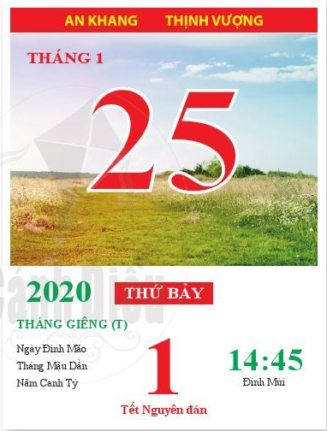
Cách tính thời gian trong lịch sử
Cách tính thời gian trong lịch sử
Âm lịch
……….
……….
……….
……….
Dương lịch
……….
……….
……….
……….
Quan sát tờ lịch và thực hiện nhiệm vụ
Viết các thông tin về thứ, ngày tháng, năm theo âm lịch và dương lịch vào chỗ trống

Slide 10
Cách tính thời gian trong lịch sử
Cách tính thời gian trong lịch sử
Âm lịch
Mùng 1
Tết Nguyên đán
Tháng Giêng
Năm
Canh Tý
Dương lịch
Ngày 25
Tháng 1
Năm 2020
Thứ 7
Đáp án
Âm lịch và Dương lịch được người xưa tính ra bằng cách nào?

Slide 11
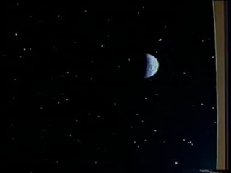
Cách tính thời gian trong lịch sử
Cách tính thời gian trong lịch sử
Cùng khám phá cách tạo ra lịch qua đoạn phim sau
Người xưa sáng tạo ra lịch dựa trên cơ sở quan sát và tính toán quy luật di chuyển của Mặt Trăng, Mặt Trời nhìn từ Trái Đất

Slide 12

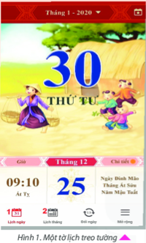
BÀI 3. THỜI GIAN TRONG LỊCH SỬ
II. CÁC CÁCH TÍNH THỜI GIAN TRONG LỊCH SỬ
- Âm lịch là cách tính thời gian theo chu kì Mặt Trăng quay xung quanh Trái Đất. Thời gian Mặt Trăng chuyển động hết một vòng quanh Trái Đất là một tháng.
- Dương lịch là cách tính thời gian theo chu kì Trái Đất quay xung quanh Mặt Trời. Thời gian Trái Đất chuyển động hết một vòng quanh Mặ̆t Trời là một năm.
Thế giới cần có lịch chung: đó là Công lịch.
- Công lịch lấy năm Chúa Giê-xu ra đời làm năm đầu tiên của Công nguyên. Trước năm đó là trước Công nguyên (TCN)
Dương lịch: Một năm dương lịch có 365 ngày, chia thành 12 tháng tháng đủ (31 ngày) và tháng thiếu (30 ngày). Tháng 2 chỉ có 28 ngày. Cứ 4 năm lại có 1 năm nhuận, có 366 ngày. Tháng 2 của năm nhuận có 29 ngày, ngày thứ 29 ấy gọi là “ngày nhuận”.
- Âm lịch: Một năm có 360 ngày ngày, chia làm 12 tháng, tháng đủ là 30 ngày, tháng thiếu là 29 ngày.

Slide 13
Cách tính thời gian trong lịch sử
Như thế nào?
Cách tính thời gian trong lịch sử
Như thế nào?
Cách tính thời gian
Thế kỉ
100 năm
Là thời gian tính từ khi chúa Giê-su ra đời đến nay (Công lịch)
Thập kỉ
10 năm
Thiên niên kỉ
1000 năm
Công
nguyên

Slide 14
2. Các cách tính thời gian trong lịch sử
Âm lịch: là hệ lịch dựa theo chu kì chuyển động của Mặt trăng quanh Trái đất
Dương lịch: là hệ lịch dựa theo chu kì chuyển động của Trái đất quanh Mặt trời
Trước công nguyên: là thời gian trước khi chúa Giê su ra đời
Công nguyên (công lịch): Là thời gian tính từ khi chúa Giê-su ra đời đến nay (Công lịch)

Slide 15
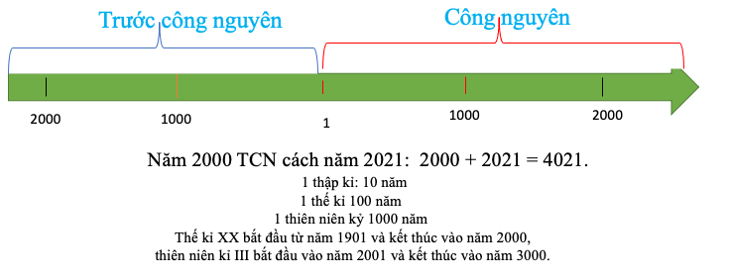
2. Các cách tính thời gian trong lịch sử

Slide 16
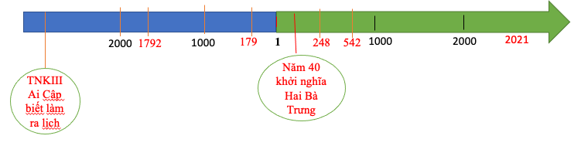
Câu 1:
Cách đây hơn 5000 năm người Ai cập đã nghĩ ra lịch (3000+ 2023 = 5023)
2023-40 = 1983
Câu 2: năm 1792 TCN thuộc thế kỉ XVIII TCN
- Sự kiện năm 179 cách ngày nay: 179+ 2023=. 2202 (năm) (sự kiện diễn ra TCN)
- Sự kiện năm 179 nằm ở thế kỉ II TCN
Câu hỏi 1. Các sự kiện dưới đây cách ngày nay bao nhiêu năm
Khoảng thiên niên kỉ thứ III TCN, người Ai cập biết làm ra lịch
Cuộc khởi nghĩa Hai Bà Trưng Nổ ra năm 40
Câu hỏi 2. Các năm ghi màu đỏ trên đây thuộc thế kỉ nào?

Slide 17
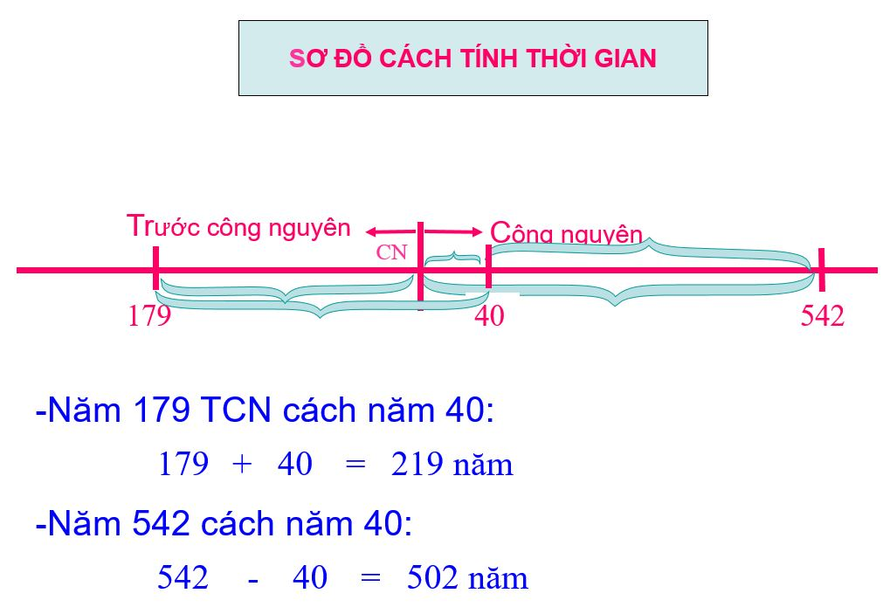

Slide 18
Luyện tập và vận dụng
Luyện tập và vận dụng
Em hãy kể tên những ngày nghỉ lễ âm lịch và dương lịch ở nước ta mà em biết.
Bài tập 1
Các sự kiện dưới đây xảy ra cách ngày nay khoảng bao nhiêu năm?
1. Tháng 3 năm 40, Hai Bà Trưng khởi nghĩa
2. Khoảng thiên niên kỉ III TCN, người Ai Cập đã biết làm lịch
3. Thục Phán lập ra nước Âu Lạc vào khoảng năm 208 TCN
Bài tập 2

Slide 19
Bài tập 3: Hãy chọn 10 sự kiện đã xảy ra trong cuộc đời em, có ghi rõ tên sự kiện và năm xảy ra sự kiện (Ví dụ, năm 2010, em được sinh ra)
Bìa tập 4: Hãy chọn một sự kiện mà em cho là quan trọng nhất và viết khoảng 7 – 10 dòng về sự kiện này (sự kiên đó là gì? Nó xảy ra khi nào? ở đâu? Có liên quan đến những ai? Vì sao nó lại xảy ra? Vì sao em lại cho nó là quan trọng?)

Slide 20
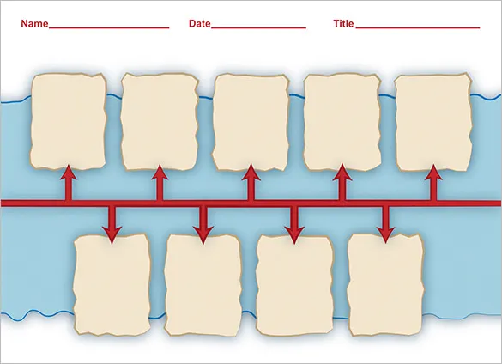
Họ và tên: __________________________ Lớp: ______________
CÁC SỰ KIỆN QUAN TRỌNG TRONG CUỘC ĐỜI TÔI

Slide 21


Chuẩn bị bài mới Bài 3: Nguồn gốc loài người.
+ Sự xuất hiện của con người trên Trái Đất: thời gian, địa điểm, động lực.
+ Sự khác nhau giữa Người tối cổ và Người tinh khôn.

